Slide 1
Assignment
Genetic Algorithm

Slide 2
DEFINITION OF GENETIC ALGORITHM
A genetic algorithm is an adaptive heuristic search algorithm inspired by "Darwin's theory of evolution in Nature." It is used to solve optimization problems in machine learning. It is one of the important algorithms as it helps solve complex problems that would take a long time to solve.
الخوارزمية الجينية هي خوارزمية بحث إرشادية تكيفية مستوحاة من "نظرية داروين للتطور في الطبيعة ". يتم استخدامه لحل مشاكل التحسين في التعلم الآلي. إنها إحدى الخوارزميات المهمة لأنها تساعد في حل المشكلات المعقدة التي قد يستغرق حلها وقتًا طويلاً. تُستخدم الخوارزميات الجينية على نطاق واسع في تطبيقات مختلفة في العالم الحقيقي، على سبيل المثال، تصميم الدوائر الإلكترونية، وفك الشفرات، ومعالجة الصور، والإبداع الاصطناعي.

Slide 3
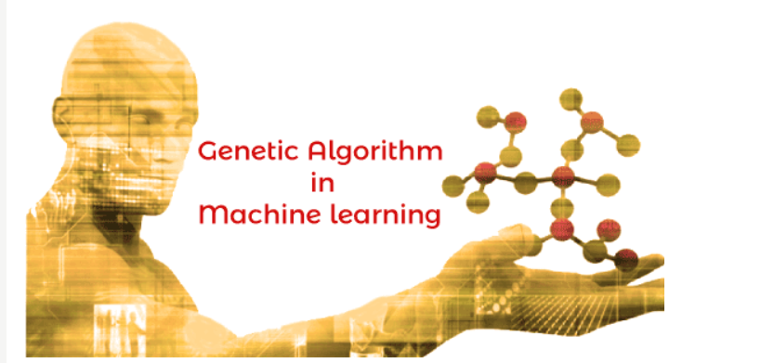

DEFINITION OF GENETIC

Slide 4
ADVANTAGES
Concept is easy to understand
Modular, separate from application
Supports multi-objective optimization
Always an answer; answer gets better with time.
Easy to exploit previous or alternate solutions
Flexible building blocks for hybrid applications.
المفهوم سهل الفهم
وحدات منفصلة عن التطبيق
يدعم التحسين متعدد الأهداف
دائما إجابة؛ الإجابة تتحسن مع مرور الوقت.
سهولة استغلال الحلول السابقة أو البديلة
لبنات بناء مرنة للتطبيقات الهجينة.

Slide 5
DISADVANTAGES
  Blind, undirected search
  Can be sensitive to initial parameters
Over-fitting
Provide the most fit solution that was evolved, not necessarily the optimal solution
Hard to determine the optimal parameters
بحث أعمى وغير موجه
يمكن أن تكون حساسة للمعلمات الأولية
الإفراط في المناسب
توفير الحل الأكثر ملاءمة الذي تم تطويره، وليس بالضرورة الحل الأمثل
من الصعب تحديد المعلمات المثلى

Slide 6
GENETIC COMPLEXITY
Time Complexity
Best | O(n)
Worst | O(n²)
Average | O(n²)
Space Complexity | O(1)
Stability | Yes

Slide 7
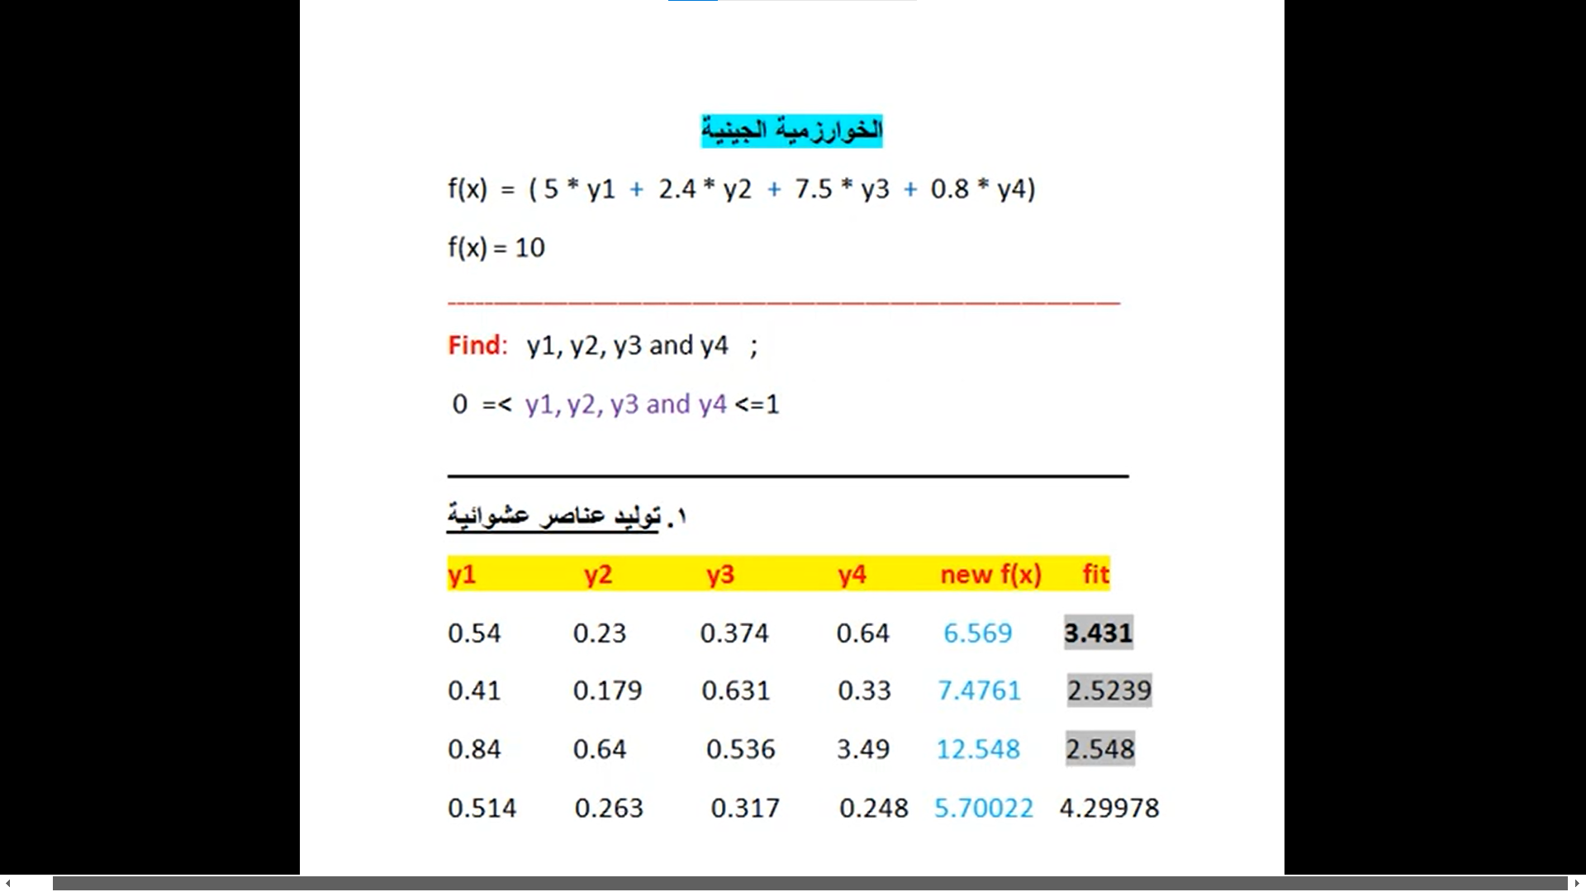

Slide 8
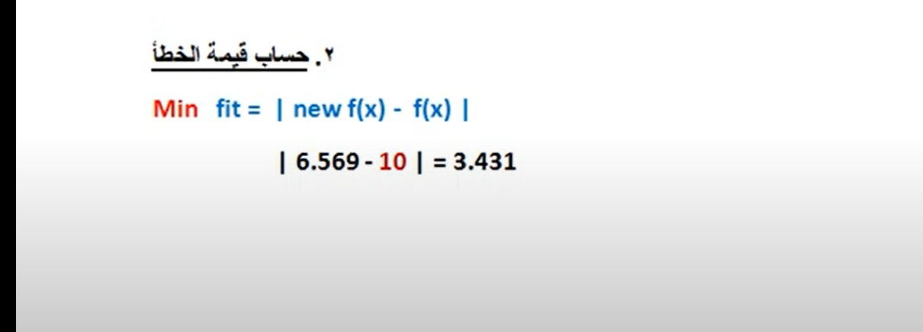

Slide 9
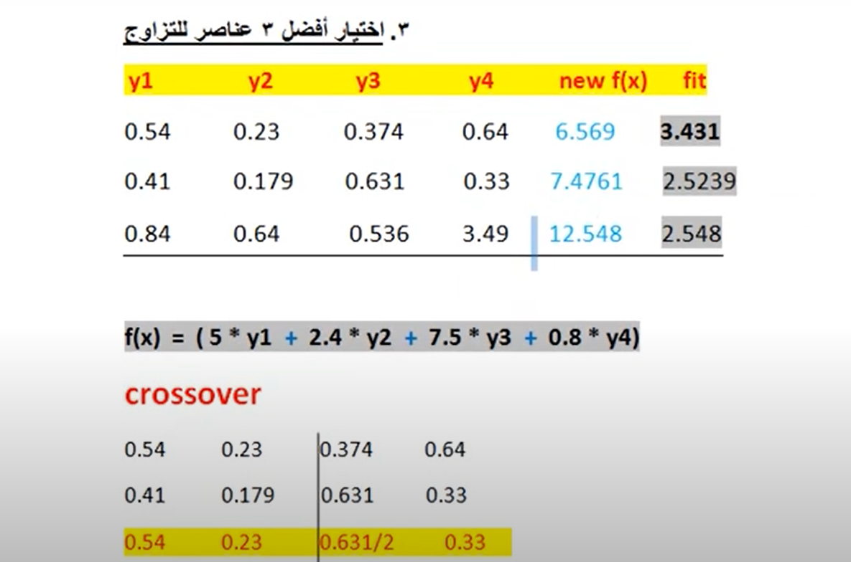

Slide 10
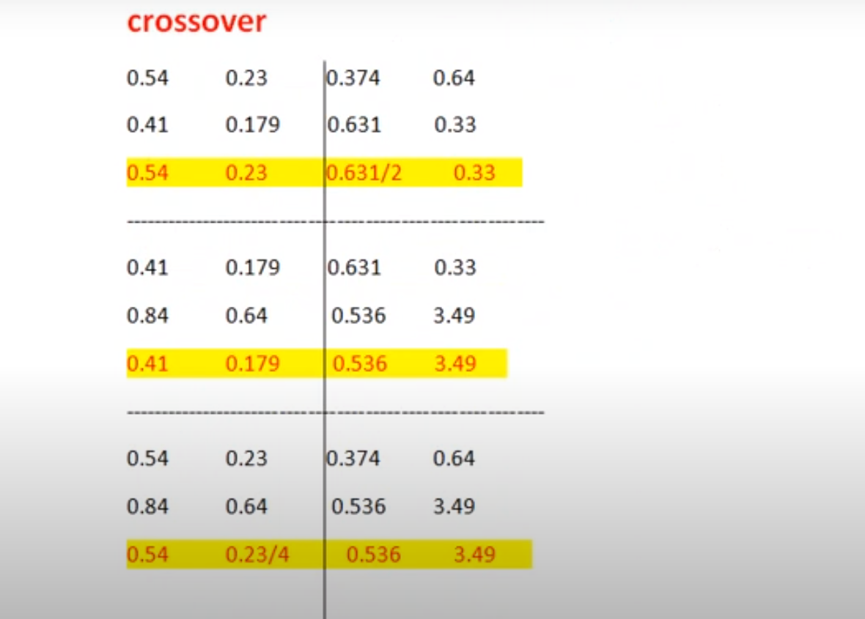

Slide 11
